Slide 1
«Управление информационной безопасностью»
«OSINT»
УрФУ
Екатеринбург 2021

Slide 2
Что такое OSINT
Open Source Intelligence – разведка на основе открытых данных
Поиск, выбор, сбор и анализ разведывательной информации из открытых источников
В современной практике используется как способ сбора информации о конкретной организации или человеке для последующего использования в проведении атаки (например, пентестах с нулевым знанием)
Не требует подписания NDA

Slide 3
Источники информации для OSINT
“Традиционные” СМИ: газеты, журналы, радио, телевидение
Интернет ресурсы: социальные сети, видеохостинги, вики-справочники, блоги, веб-форумы, мессенджеры
Публичные данные государственных и коммерческих организаций: официальные данные о бюджетах, новости, отчеты, публичные заявления
Наблюдения: радиомониторинг, использование общедоступных данных дистанционного зондирования земли и аэрофотосъемок (например, Google Earth)
Профессиональные и академические отчёты, конференции, доклады, статьи

Slide 4
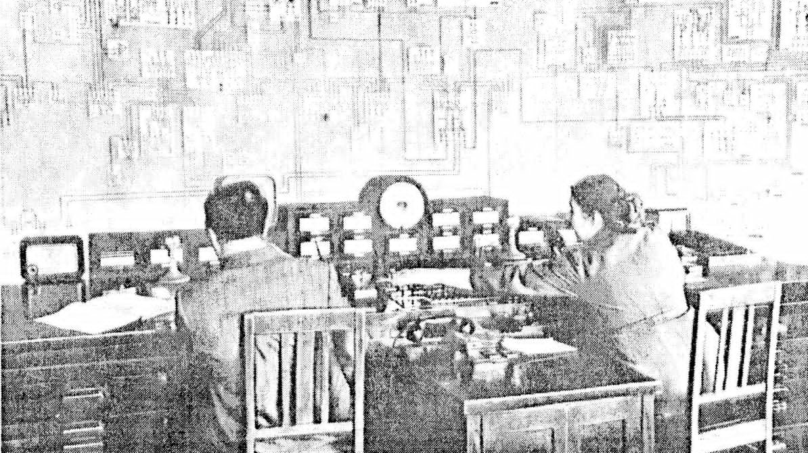
80% данных из открытых источников

Slide 5
Что ищут?
Корпоративные почтовые адреса, телефоны
Факты компрометации почтовых адресов
Субдомены, зарегистрированные за компанией
IP-адреса и автономные системы компании
Открытые порты и сервисы, находящиеся на них, а также подбор уязвимостей и эксплойтов для обнаруженных сервисов
Скрытые директории сайтов
Конфиденциальные документы
Пароли
Персональные данные

Slide 6
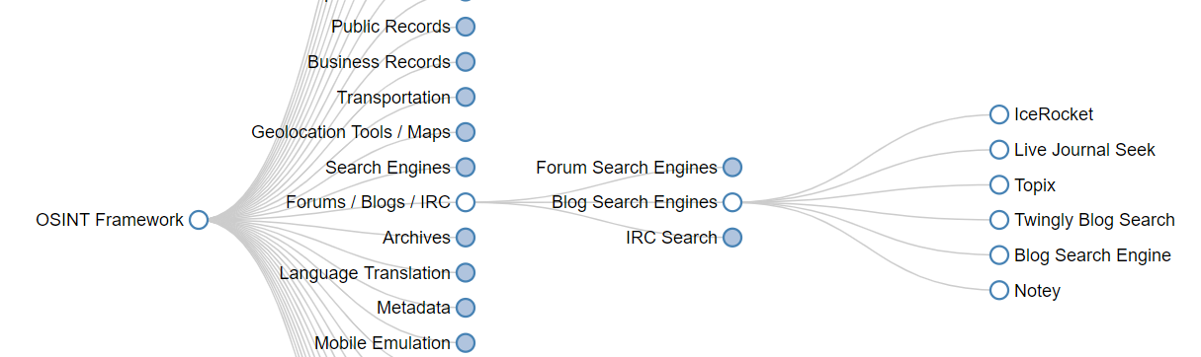
Инструменты для OSINT
https://osintframework.com/

Slide 7
Поиск адресов корпоративной почты
hunter.io
Email Finder
theHarvester
haveibeenpwned.com
@mailsearchbot

Slide 8
Сбор информации о субдоменах
theHarvester
dnsdumpster.com
pentest-tools.com
шодан (shodan.io)

Slide 9
Подбор уязвимостей и эксплойтов
cvedetails.com
exploit-db.com

Slide 10
Анализ автономных систем
bgp.he.net
www.ididb.ru

Slide 11
Анализ сайта
Wappalyzer

Slide 12
Какие обнаруживаются проблемы
Директории
Порты
Сервисы
Базы данных
Пароли

Slide 13
Дальнейшие шаги
Сопоставление полученной информации с другими данными
Проверка данных
Обогащение данных
Поиск корреляции, внутренних правил, паттернов

Slide 14
Как противостоять
Контролировать информацию о себе в Интернет (людям, организациям), определить правила по данному вопросу для разных групп сотрудников (например, для первых лиц) и зафиксировать эти правила в должностных инструкциях и политике ИБ
Сократить доступную извне технологическую информацию о работе организации: порты, сервисы, открытые служебные папки
Провести ревизию содержимого информационных ресурсов, убрать лишнюю информацию

